Slide 1

INTELIGÊNCIA ARTIFICIAL
Aula 5- Construção de sistemas fuzzy

Slide 2

Conteúdo programático desta aula
Inferência em sistemas de regras Fuzzy.
Combinado resultados de regras.
Obtendo os valores escalares de saída.
Fuzzy para controlar de uma planta real.

Slide 3
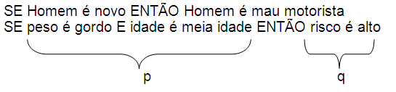
Inferência Fuzzy
Inferência é uma relação lógica que obedece à mesma implicação Modus Ponens da lógica tradicional
Na lógica Fuzzy, entretanto, a regra só será acionada se o grau de pertinência da premissa for diferente de zero. Ex.:
As formas mais usadas de calcular a implicação

Slide 4
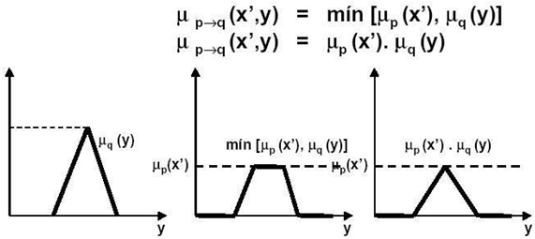
Inferência Fuzzy
As formas mais usadas de calcular a implicação são:
  Usando o mínimo: µ _{p→q} (x, y) = min [µ _{p(x)}, µ _{q(y)}]
  Usando o produto: µ _{p→q} (x, y) = µ _{p(x)} . µ _{q(y)}

Slide 5
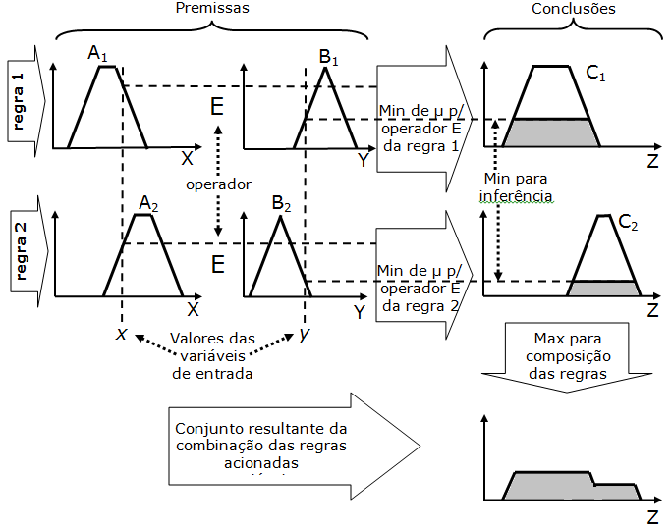
Combinar
regras
acionadas

Slide 6
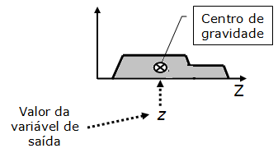
Defuzzificação
É a forma de encontrar um valor escalar representativo do conjunto fuzzy de saída. As mais usadas são:
  Defuzzificação pelo centro da área:

Slide 7
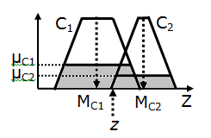
Defuzzificação
  Defuzzificação pela média dos máximos:
z = (M_{C1} . µ_{C1} + M_{C2} . µ_{C2}) / (µ_{C1} + µ_{C2})

Slide 8
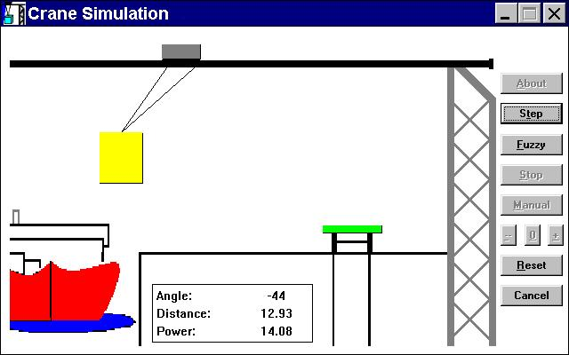
  Exemplo de aplicação (Software demo FuzzyTech)

Slide 9
  Exemplo de aplicação (Software demo FuzzyTech)
  Vamos ver um vídeo com a aplicação executando...

Slide 10
  Variável de entrada: ÂNGULO (-90º a 90º)
Φ

Slide 11
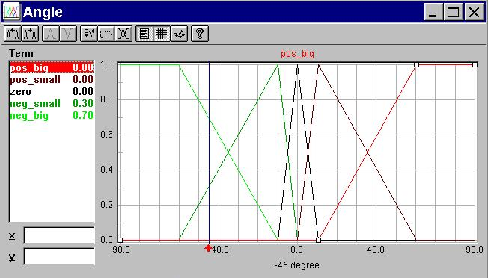
  Variável de entrada: ÂNGULO (-90º a 90º)

Slide 12
  Variável de entrada: DISTÂNCIA (-10 a 30 jardas)
d

Slide 13
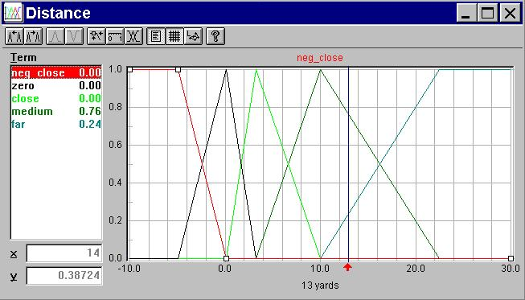
  Variável de entrada: DISTÂNCIA (-10 a 30 jardas)

Slide 14
  Variável de saída: POTÊNCIA (-30 a 30 kW)
-
+
P

Slide 15
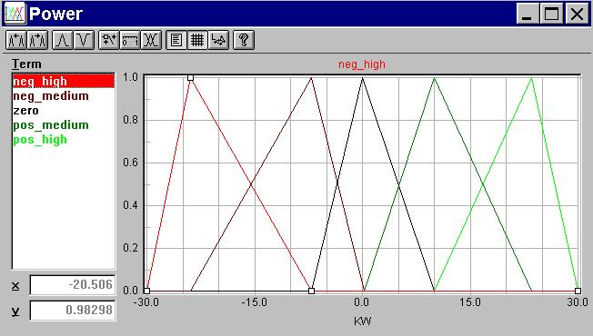
  Variável de saída: POTÊNCIA (-30 a 30 kW)

Slide 16
Regras de controle Fuzzy
  Se DISTÂNCIA = far e ÂNGULO = neg_small
Então POTÊNCIA = pos_high
  Se DISTÂNCIA = medium e ÂNGULO = neg_small
Então POTÊNCIA = pos_high
  Se DISTÂNCIA = medium e ÂNGULO = neg_big
Então POTÊNCIA = pos_medium
...

Slide 17
  Considere o sistema na seguinte situação (entradas escalares)
45º
13 jardas

Slide 18
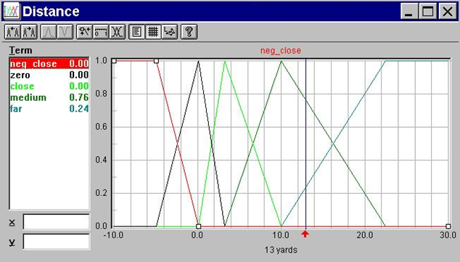
  Se DISTÂNCIA = far e ÂNGULO = neg_small
  Então POTÊNCIA = pos_high

Slide 19
  Se DISTÂNCIA = far e ÂNGULO = neg_small
  Então POTÊNCIA = pos_high
µ = 0,24

Slide 20
  Se DISTÂNCIA = far e ÂNGULO = neg_small
  Então POTÊNCIA = pos_high
µ = 0,30

Slide 21
Cálculo da premissa da regra 1
Se DISTÂNCIA = far e ÂNGULO = neg_small
Então POTÊNCIA = pos_high
Premissa da regra:
      DISTÂNCIA = far ⇒ µ = 0,24
      ÂNGULO = neg_small ⇒ µ = 0,30
Calculando o operador E pelo Mínimo (Zadeh):
      µ_{Premissa} = MIN (0,24; 0,30) = 0,24

Slide 22
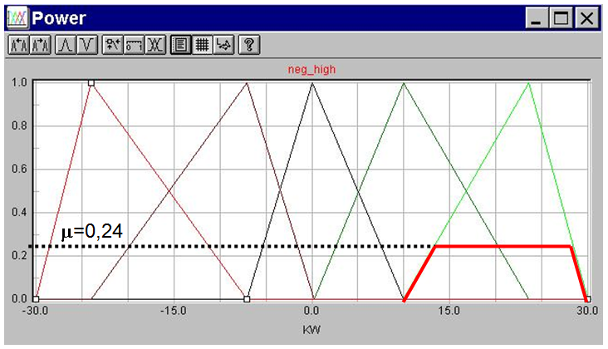
Cálculo da conclusão da regra 1
Se DISTÂNCIA = far e ÂNGULO = neg_small ⇒ µ_{Premissa} = 0,24
Então POTÊNCIA = pos_high
Calculando
a inferência
também
pelo
mínimo
(µ_{Premissa})

Slide 23
Cálculo da premissa da regra 2
  Se DISTÂNCIA = medium e ÂNGULO = neg_small
Então POTÊNCIA = pos_high
Premissa da regra:
      DISTÂNCIA = medium ⇒ µ = 0,76
      ÂNGULO = neg_small ⇒ µ = 0,30
µ_{Premissa} = MIN (0,76; 0,30) = 0,30

Slide 24
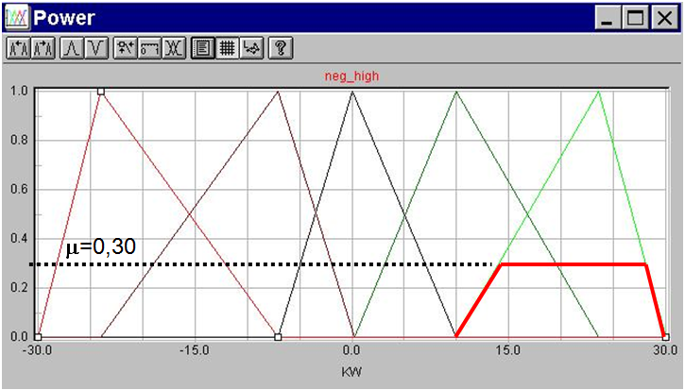
Cálculo da conclusão da regra 2
Se DISTÂNCIA = medium e ÂNGULO=neg_small ⇒µ_{Premissa}=0,30
Então POTÊNCIA = pos_high
Calculando
a inferência
também
pelo
mínimo
(µ_{Premissa})

Slide 25
Cálculo da premissa da regra 3
  Se DISTÂNCIA = medium e ÂNGULO = neg_big
Então POTÊNCIA = pos_medium
Premissa da regra:
      DISTÂNCIA = medium ⇒ µ = 0,76
      ÂNGULO = neg_big ⇒ µ = 0,70
µ_{Premissa} = MIN (0,76; 0,70) = 0,70

Slide 26
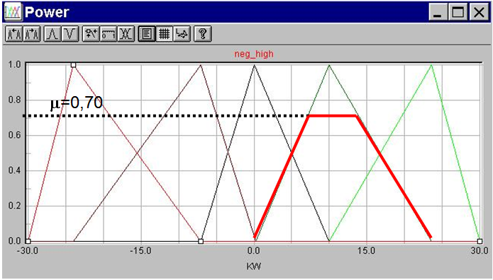
Cálculo da conclusão da regra 3
Se DISTÂNCIA = medium e ÂNGULO = neg_big ⇒ µ_{Premissa}=0,70
Então POTÊNCIA = pos_medium
Calculando
a inferência
também
pelo
mínimo
(µ_{Premissa})

Slide 27
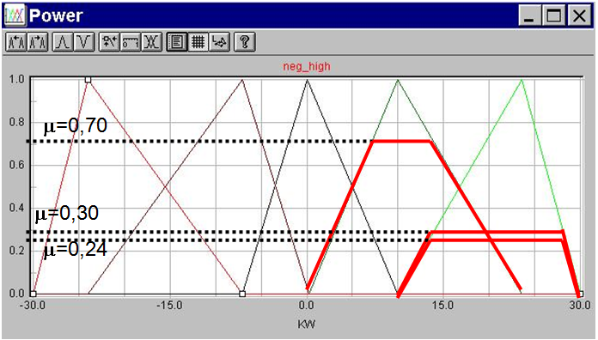
Resultado das 3 regras acionadas:

Slide 28
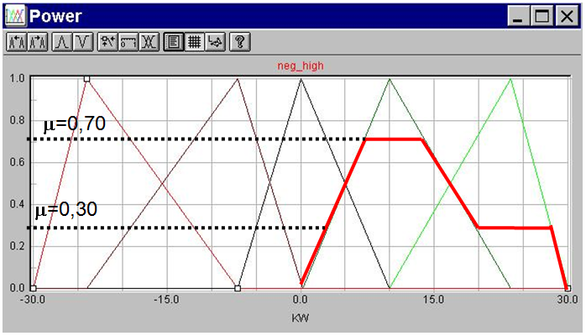
Compondo as regras acionadas pelo critério de MÁXIMO:

Slide 29
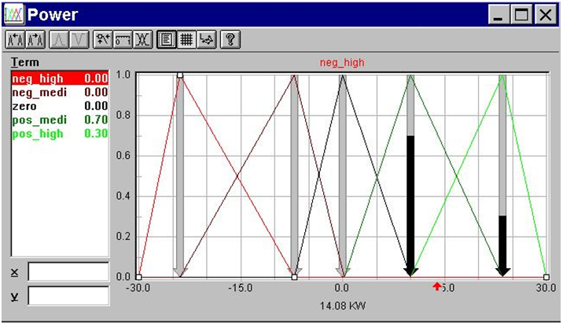
Defuzzificando o conjunto resultante de saída:
?

Slide 30
Defuzzificando o conjunto resultante de saída:
Realizando o cálculo pelo método da Média dos Máximos:
z = (M_{C1} . µ_{C1} + M_{C2} . µ_{C2}) / (µ_{C1} + µ_{C2})
Onde:
M_{C1}=10; M_{C2}=23,5; µ_{C1}=0,7; µ_{C2}=0,3
Logo:
z = (10 . 0,7 + 23,5 . 0,3) / (0,7 + 0,3) ∴
z = 14,05 ⇒ essa saída escalar é o valor da potência a aplicar

Slide 31
  Exemplo de aplicação (Software demo FuzzyTech)
  Vamos ver mais um vídeo com a aplicação executando, agora para examinar o funcionamento das regras fuzzy ...

Slide 32
Resumo dos assuntos da aula:
Entendemos inferência em sistemas de regras Fuzzy.
Aprendemos como combinar resultados de regras.
Estudamos como defuzzificar o conjunto resultante para encontrar os valores escalares de saída.
Aplicamos Fuzzy para controlar de uma planta real.

